Slide 1
CCTV와 범죄 데이터 크롤링 - 기말발표
컴퓨터 과학과
2014301011 김다빈

Slide 2
목차
프로젝트 목표 / 동기
프로젝트 수행을 위해 학습한 내용
데이터 수집 방법 및 작업코드
데이터 준비 및 탐색
분석 모델
결과
문제점들

Slide 3
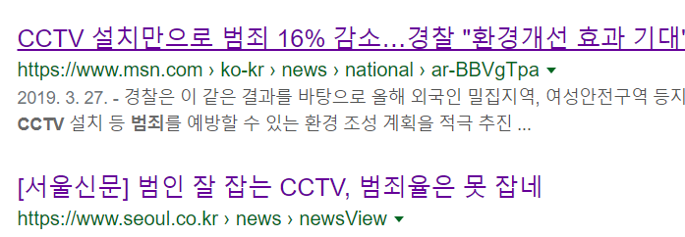
1. 프로젝트 목표 / 동기
현재 우리는 수많은 cctv에 둘러싸여 살아가고 있다.
Cctv에 대해 혹자는 예방효과가 있다고 주장하고 혹자는 예방율은 미미하다고 주장하기도 하고 의견이 분분하다.
그래서 어떤 것이 맞을까 조사하던 중 cctv외에도 안전지킴이집이나 안전 비상벨 등이 있다는 것을 알게 되었고
서울시의 범죄와 이러한 서비스에 대해 분석하고자 했다.

Slide 4
2. 프로젝트 수행을 위해 학습한 내용
1
Pandas
2
Folium
3
디자인 아이디어를 켤지 묻는 메시지가 표시되면 시작하기를 선택합니다.
4
디자인 아이디어 작업창에서 마음에 드는 디자인을 선택합니다.

Slide 5
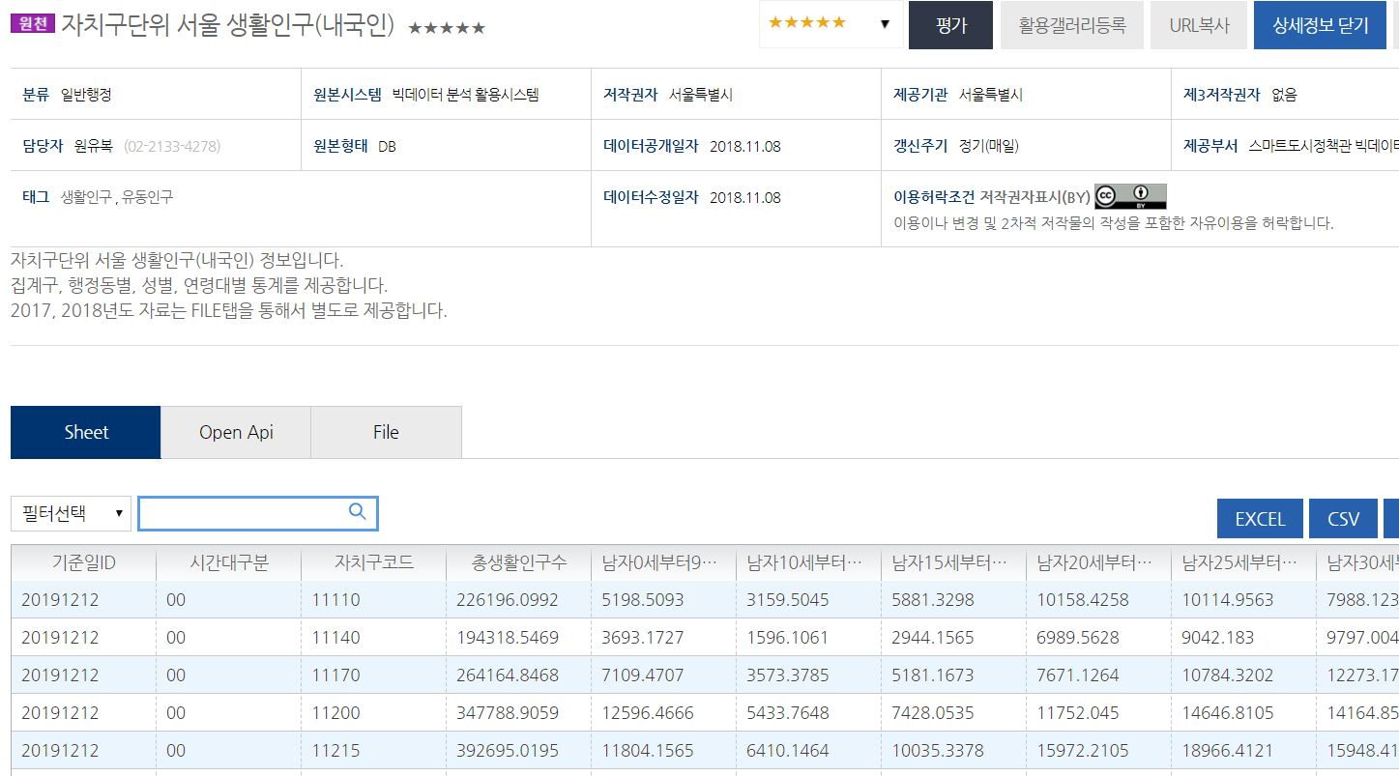
3. 데이터 수집 방법 및 작업코드
서울시 자치구별 내국인 유동인구
서울시 자치구별 cctv
서울시 자치구별 안전비상벨
서울시 자치구별 안전지킴이집
지방 경찰청별 범죄 통계(발생 및 검거현황)
Cctv, 비상벨, 지킴이집, 범죄 통계, 유동인구
모두 웹에서 크롤링하기에는 자료가 부족
하여
공공 데이터 포털과 서울 열린데이터광장
에서 데이터셋을 수집

Slide 6
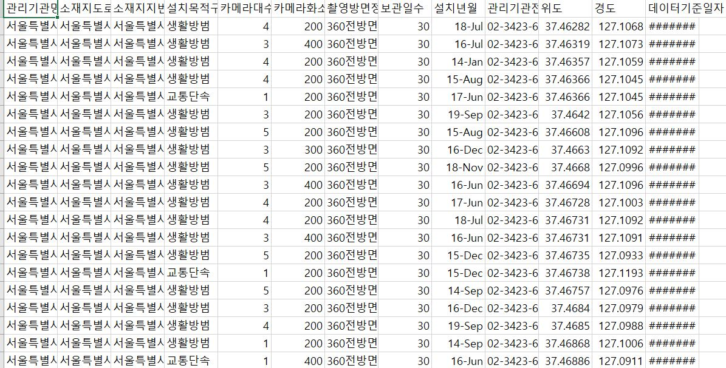
4. 데이터 준비 및 탐색(cctv)

Slide 7
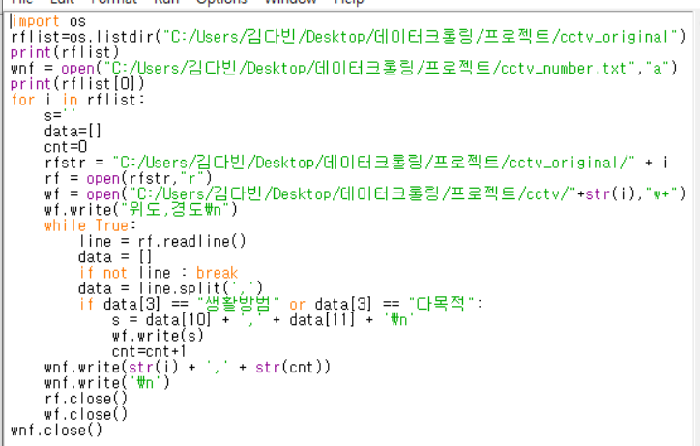
4. 데이터 준비 및 탐색(cctv)
Cctv, 비상벨, 지킴이집 모두 데이터 파일리스트를 반환하여 for문 반복
Cctv의 경우 생활방범 목적 cctv데이터만 가져오려 하였으나 몇몇 자치구에서 데이터를 다목적으로만 입력해놓아서 다목적 cctv데이터도 가져옴

Slide 8
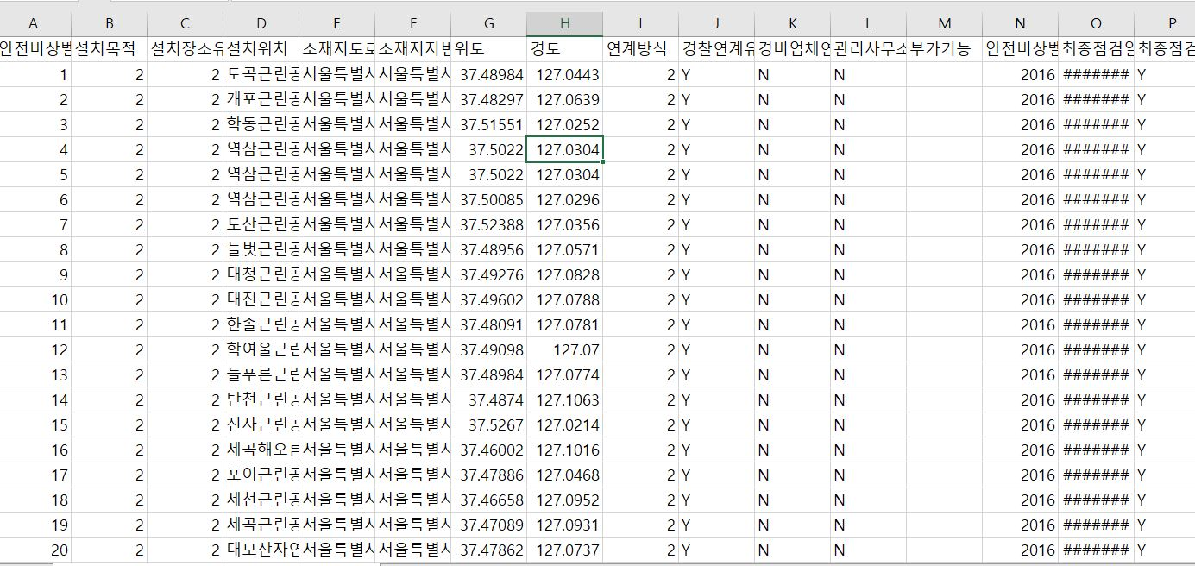
4. 데이터 준비 및 탐색(비상벨)

Slide 9
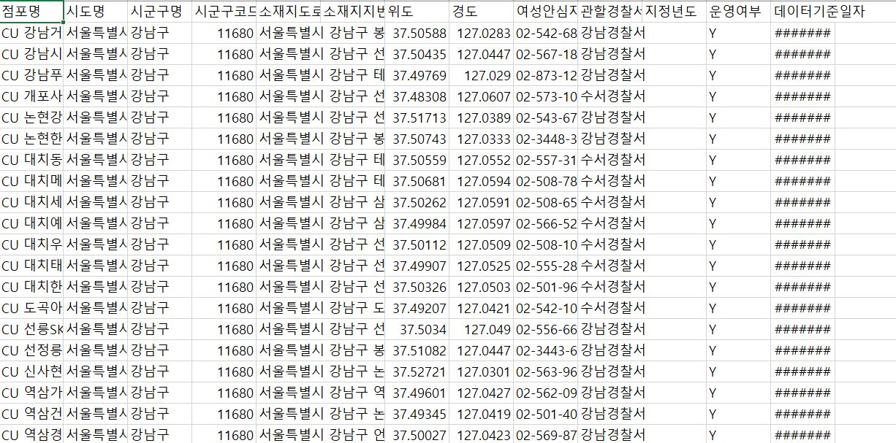
4. 데이터 준비 및 탐색(지킴이집)

Slide 10
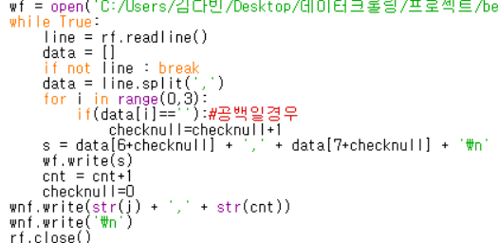
4. 데이터 준비 및 탐색(비상벨, 지킴이집)
비상벨의 경우 주소 정보에 공백인 데이터가 존재했고 checknull이라는 정수로 공백이 있을경우 카운트해서 인덱스에 추가해서 데이터를 가져옴
지킴이집의 경우 별다른 특이사항 없었음

Slide 11
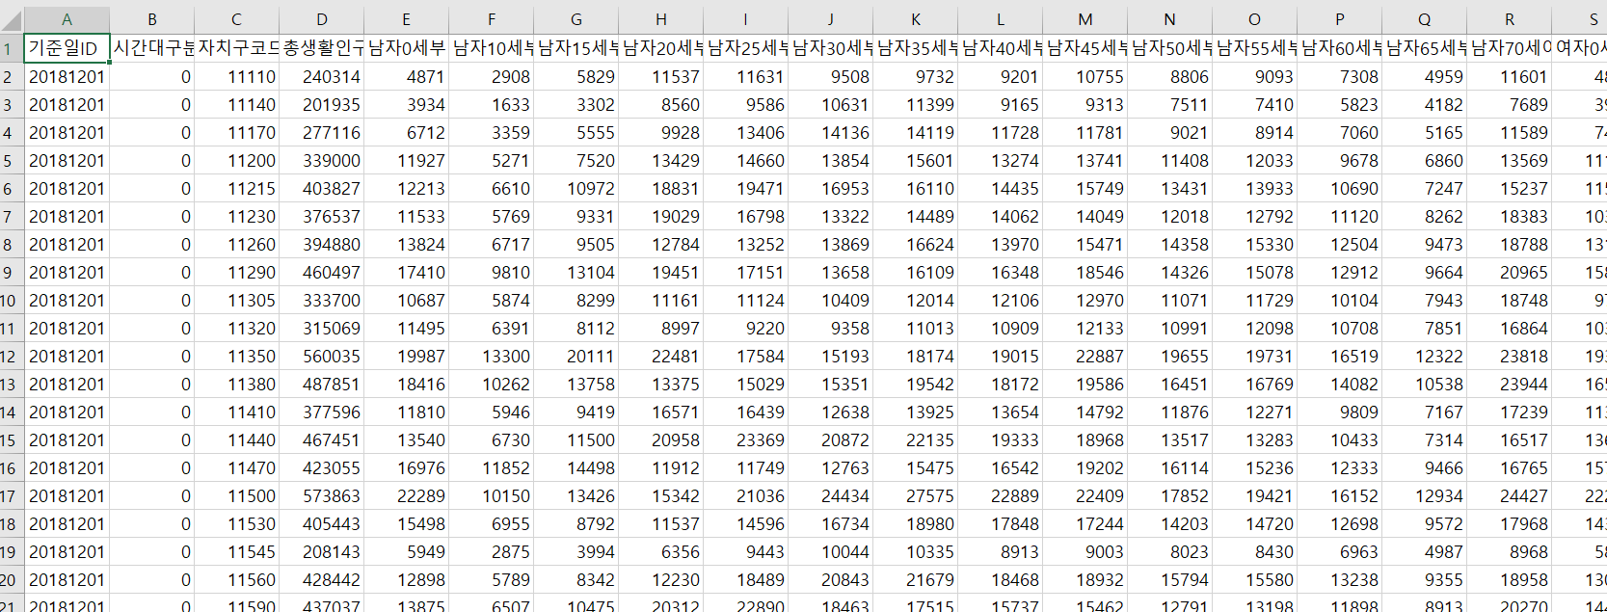
4. 데이터 준비 및 탐색(유동 인구수)

Slide 12
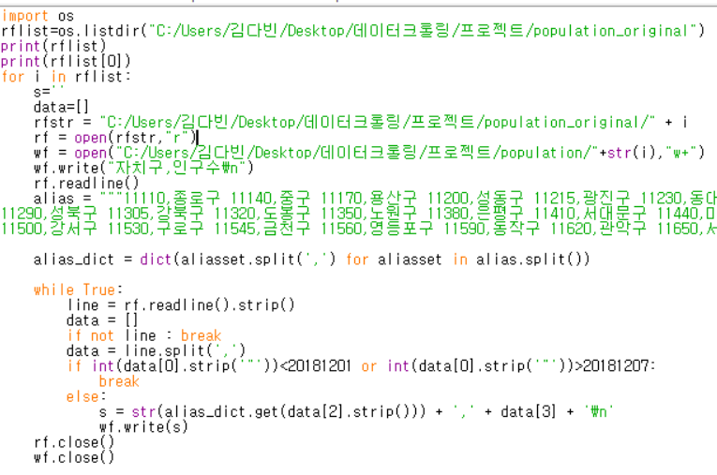
4. 데이터 준비 및 탐색(유동 인구수)
자치구별 유동 인구수 데이터는 자치구가 이름이 아님 코드로

Slide 13
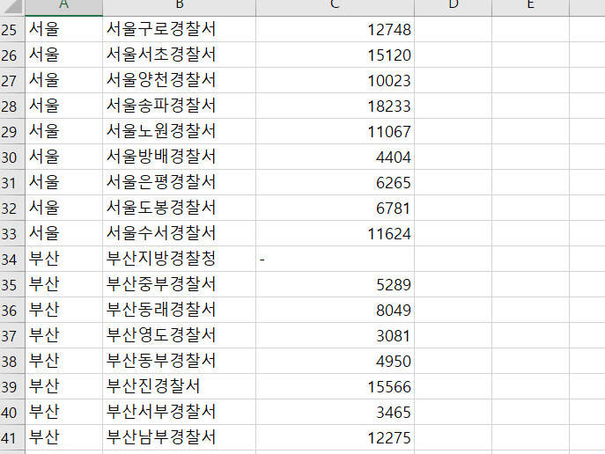
4. 데이터 준비 및 탐색(범죄 발생 및 검거)

Slide 14
4. 데이터 준비 및 탐색(범죄 발생 및 검거)
자치구별 유동 인구수 데이터는 자치구가 이름이 아님 코드로

Slide 15
5. 분석 모델
자치구별 유동 인구수 데이터는 자치구가 이름이 아님 코드로

Slide 16
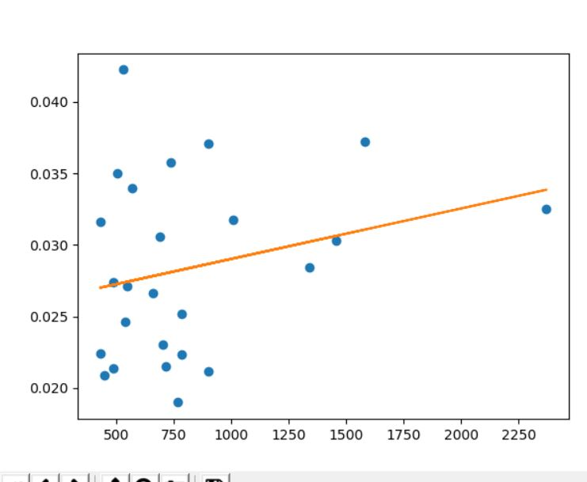
6. 결과
X축 : cctv 합계
Y축: 범죄발생량 / 인구수

Slide 17
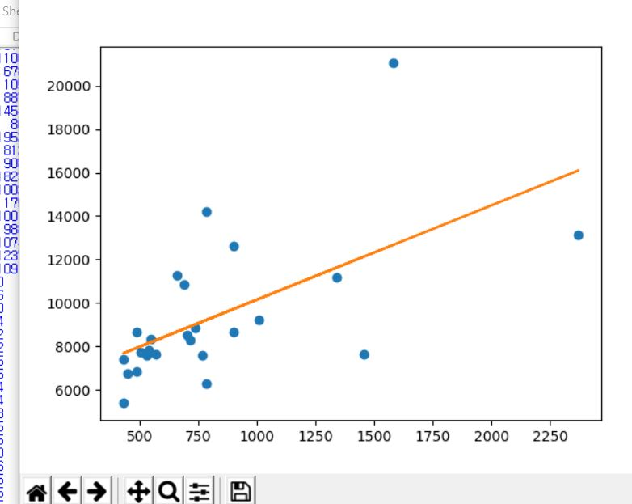
6. 결과
X축 : cctv 합계
Y축 : 검거량

Slide 18
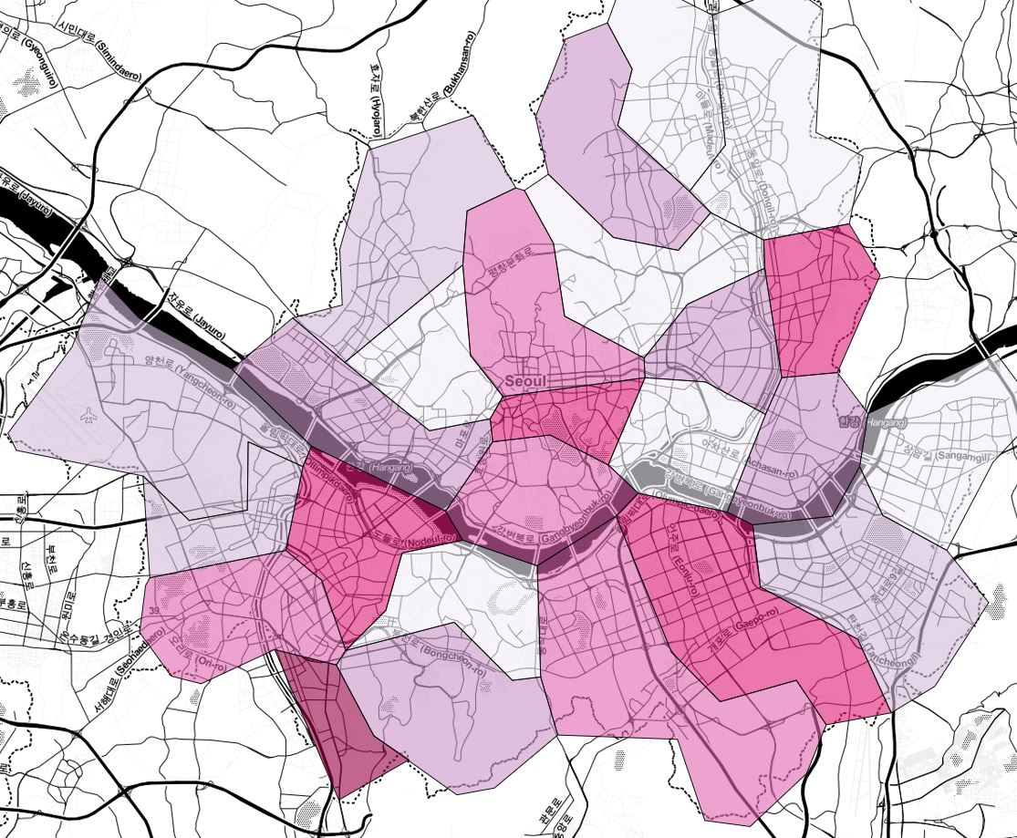
6. 결과
범죄 발생량 / 인구수

Slide 19
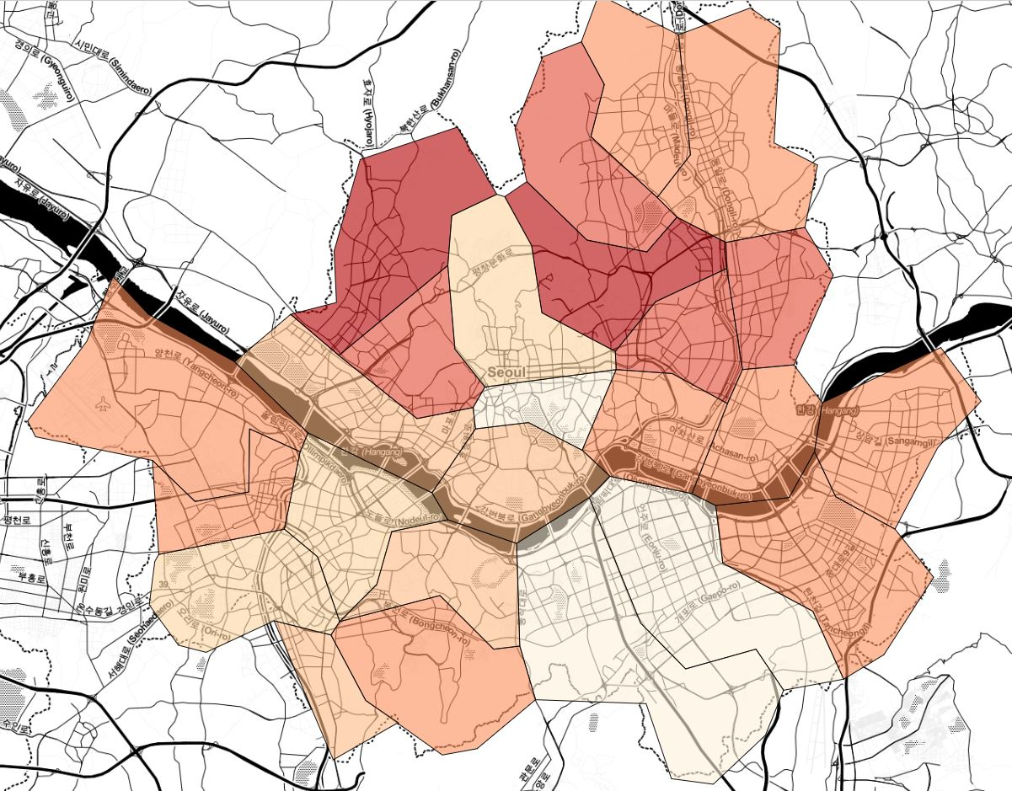
6. 결과
검거량/ 범죄발생량

Slide 20
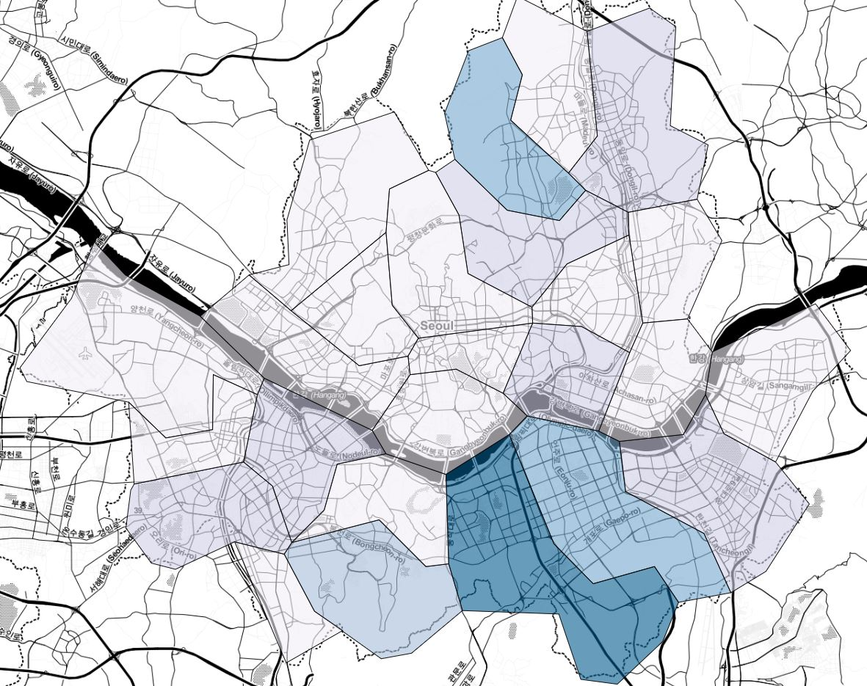
6. 결과
cctv합계

Slide 21
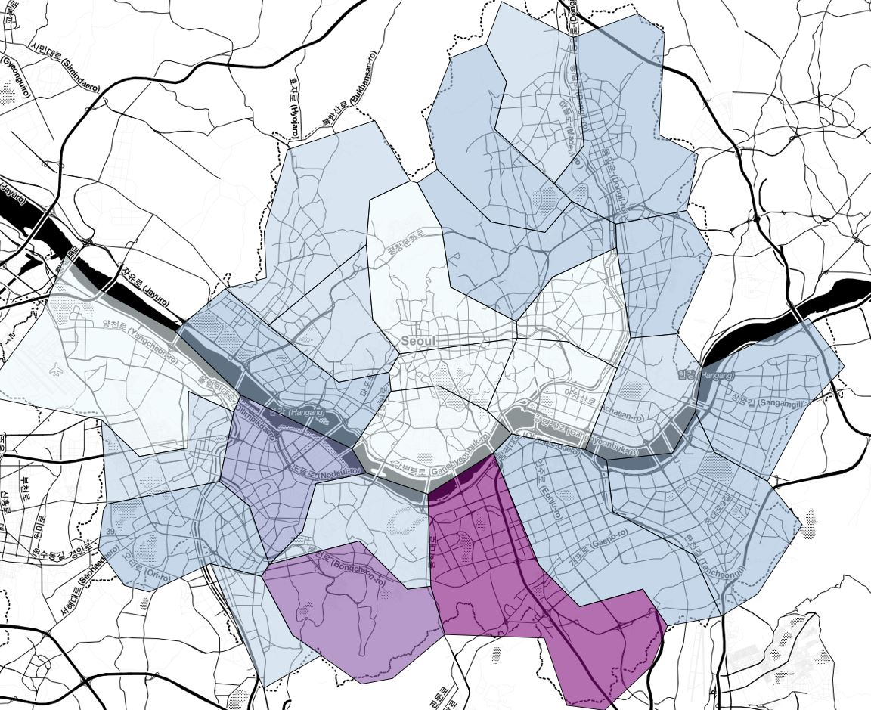
6. 결과
Cctv + 비상벨 + 안전지킴이집

Slide 22
7. 문제점들, 어려웠던 점
유동인구 데이터(자치구 코드->자치구명)
범죄 데이터(경찰서 관할구역 -> 자치구명)
Cctv 설치 연도를 파악해서 연도별 cctv증가율에 따른 분석을 하려
했는데 cctv 설치 연도 대다수가 2019년으로 기록되어 있는 문제점
그로 인해 분석할 표본 갯수도 턱없이 부족해짐
고정적인 주민등록상의 주소로 받아오는 인구수는 실제와 다를 수 있으므로
일주일간 매시간 유동인구에 따른 평균을 구해서 이용했는데
따로 범죄 발생률이 높은 시간대에 대해 가중치를 주지 않았던 점
촉박해도 조금씩 시간을 더 내서 했다면 완성 가능 했을 텐데 그 점이 아쉽다.

